Slide 1
BOTANIKA

Slide 2
SYSTÉM
NIŽŠÍ ROSTLINY
Řasy
VYŠŠÍ ROSTLINY
Mechorosty
Plavuně
Přesličky
Kapradiny
Nahosemenné
Krytosemenné

Slide 3
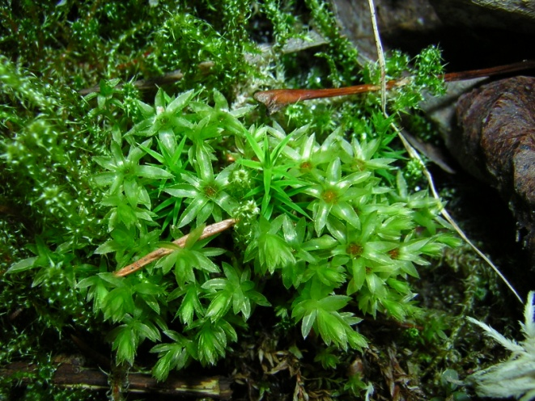
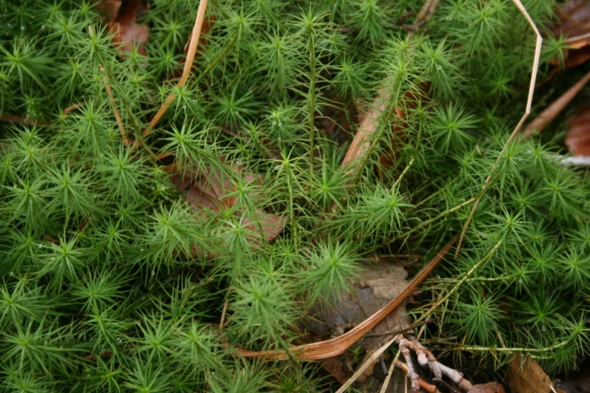
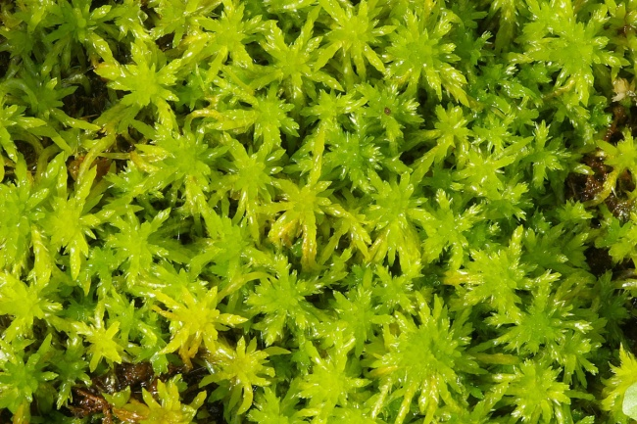
Mechorosty-tělo = stélka zásobárna vody
Ploník
Měřík
Rašeliník

Slide 4
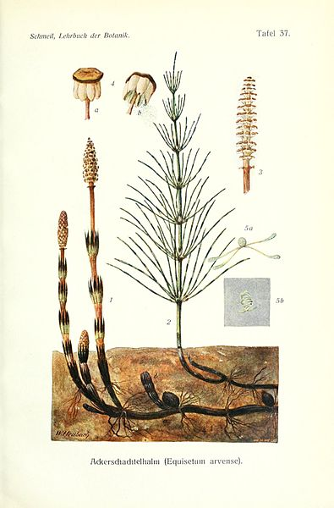
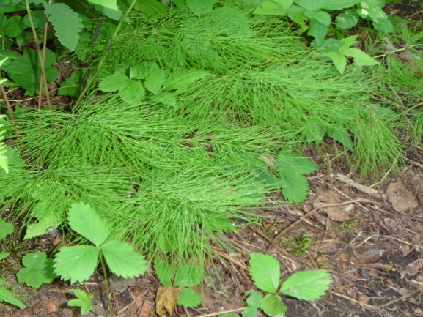
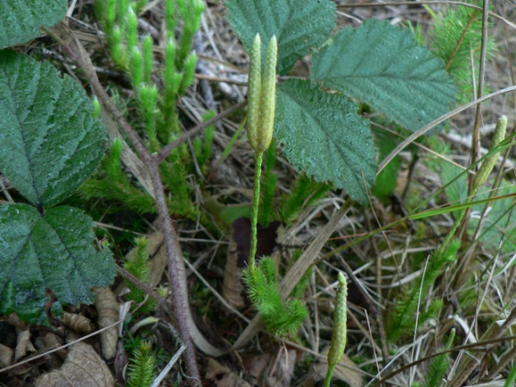
PLAVUNĚ, PŘESLIČKY, KAPRADINY – výtrusné rostliny ložiska černého uhlí
PŘESLIČKA ROLNÍ
PŘESLIČKA LESNÍ
PLAVUŇ VIDLAČKA

Slide 5
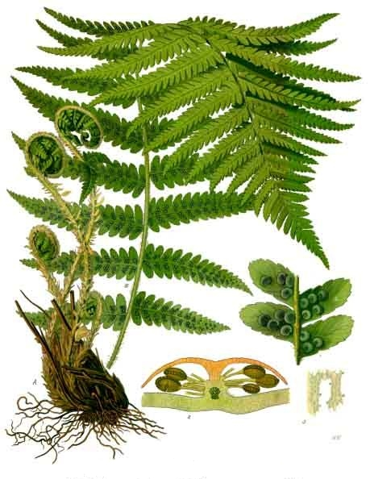
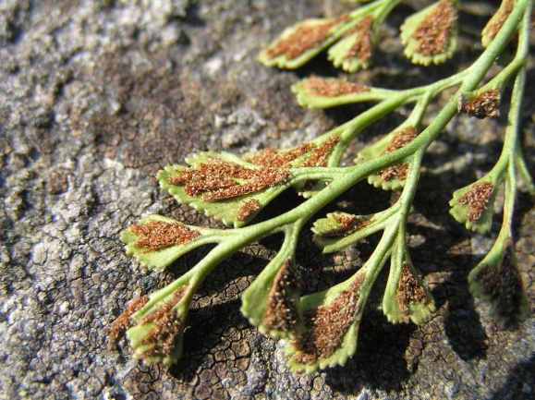
KAPRADINY – stonek oddenek
Kapraď samec
Sleziník routička

Slide 6
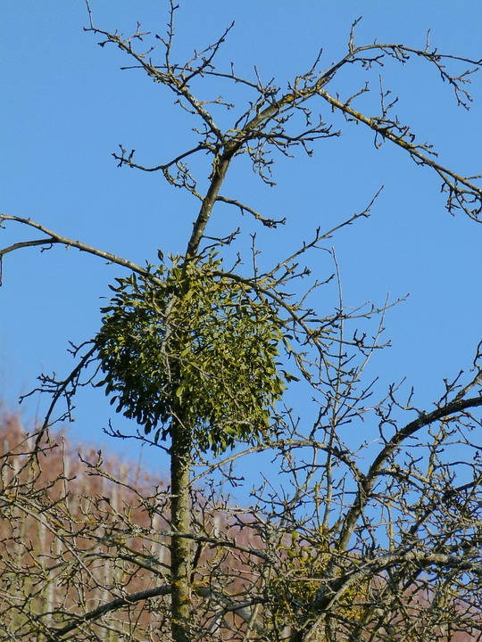
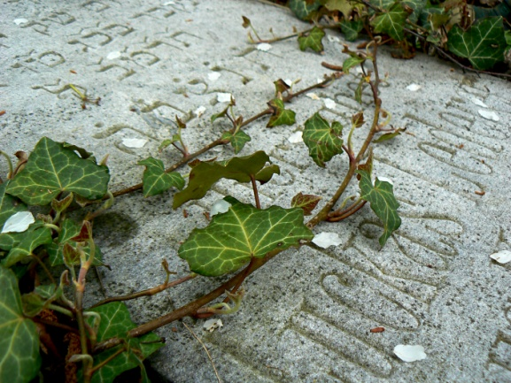
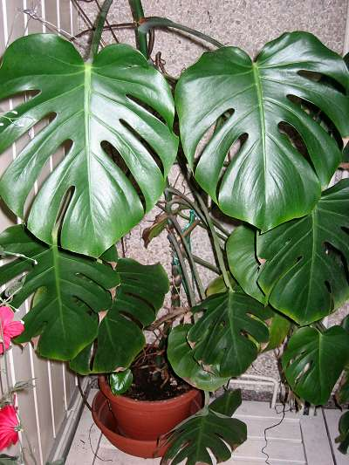
KOŘEN – čerpá vodu a minerály, ukotvuje, ukládá zásobní látky (škrob)
Kořenové hlízy (bulva)
Vzdušné kořeny (monstera)
Přichycovací (přísavník)
Parazité (jmelí)

Slide 7
STONEK
Dužnatý: lodyha, stéblo, stvol
DŘEVINY – STROMY
- KEŘE

Slide 8
STONEK - přeměny
ODDENEK – stonek pod zemí, zásobní látky
Oddenková hlíza
Stonková hlíza
Šlahouny – rozmnožování
ÚponekTrny – kolce - ochrana

Slide 9
LIST
Střídavé
Vstřícné
Přeslen
Přízemní růžice

Slide 10
LIST
SLOŽENÝ
JEDNODUCHÝ
FUNKCE:
Fotosyntéza
Výměna plynů (průduchy na spodní straně)
Hospodaření s vodou (průduchy)
PŘEMĚNY
Cibule – zásobní
Dřišťál trny
Hrách - úponky

Slide 11
KVĚT - rozmnožování
Různoobalné – hluchavka – kalich, koruna
Stejnoobalné - tulipán
Květenství
Samčí pohlavní orgány - tyčinky
Samičí pohlavní orgány - pestík

Slide 12
OPYLENÍ – přenos pylového zrna na bliznu
Tam klíčí, pylová láčka proroste k semeníku
OPLOZENÍ – splynutí spermatické buňky s vaječnou a vývoj semene, ze semeníku vzniká plod
Nahosemenné – semena volně v šištici
Krytosemenné – semena kryta plody

Slide 13
PLODY - DUŽNATÉ
Malvice
Bobule
peckovice

Slide 14
PLODY SUCHÉ
PUKAVÉ – lusk, šešule, tobolka
NEPUKAVÉ – nažka, oříšek, obilka

Slide 15
ROZMNOŽOVÁNÍ
POHLAVNÍ – splyne spermatická buňka s vaječnou – OPLOZENÍ
NEPOHLAVNÍ
VEGETATIVNÍ – schopnost regenerace, oddenky, šlahouny, cibule, odlamováním , řízkování, kořenové hlízy, očkování a roubování

